Slide 1
НАНОТЕХНОЛОГІЇ
Виконав
Учень 10 класу
Світлодолинської ЗШ І-ІІІ ст.
Кійко Едуард

Slide 2
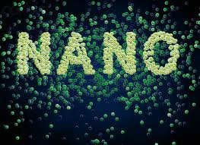
Нанотехнології
Нанотехнологіями— в широкому значенні слова прийнято називати міждисциплінарну область фундаментальної і прикладної науки, в якій вивчаються закономірності фізичних і хімічних систем протяжністю порядку декількох нанометрів або часток нанометра.

Slide 3
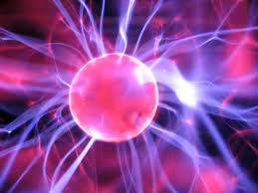
Практичний аспект нанотехнологій включає в себе виробництво пристроїв і їх компонентів, необхідних для створення, обробки і маніпуляції атомами, молекулами і наночастинками.

Slide 4
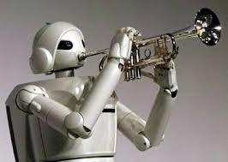
Нанотехнології — наступний логічний крок розвитку електроніки та інших наукоємних виробництв.

Slide 5
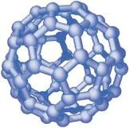
Властивості
Властивості наносистем багато в чому відрізняються від властивостей крупніших об'єктів, що складаються з тих же самих атомів і молекул.

Slide 6
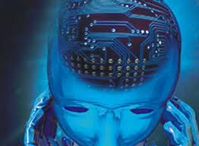
Нанотехнології на перетині сфер життєдіяльності
Нанотехнології розташовані на передньому краю різноманітних наукових, економічних та соціальних напрямків розвитку.

Slide 7
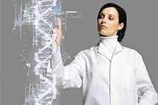
Медицина та нанобіотехнології
В даний час вже є дослідні зразки наноконтейнерів для прицільної доставки ліків до уражених органів і нановипромінювачів

Slide 8

Електроніка та інформаційні технології
Особливі надії на нанотехнології покладають фахівці у галузі електроніки і інформаційних технологій.

Slide 9

Військове призначення
Військові дослідження у світі ведуться в шести основних сферах

Slide 10
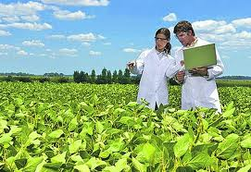
Екологія
Нанотехнології здатні також стабілізувати екологічну обстановку.

Slide 11
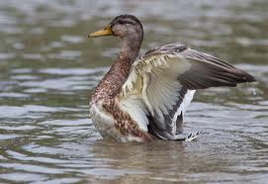
Сільське господарство
Молекулярні роботи можуть виробляти їжу, замінивши сільськогосподарські рослини і тварин.

Slide 12
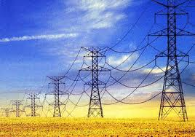
Енергетика
Завдяки нанотехнологіям вченим вдається домогтися все кращого поглинання сонячної енергії.

Slide 13
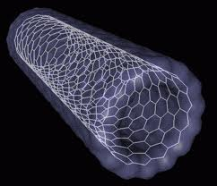
Наночастки
Сучасна тенденція до мініатюризації показала, що речовина може мати зовсім нові властивості, якщо взяти дуже маленьку частинку цієї речовини.

Slide 14
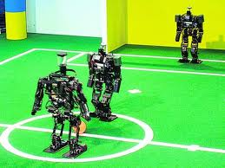
Наноматеріали
Матеріали, розроблені на основі наночасток з унікальними характеристиками, що випливають з мікроскопічних розмірів їх складових.

Slide 15
Напрямки розвитку нанотехнологій
Нанотехнології розвиваються за такими основними напрямами:
створення матеріалів з ексклюзивними, наперед заданими властивостями шляхом оперування окремими молекулами;
конструювання нанокомп'ютерів, які використовують замість звичайних мікросхем набори логічних елементів з окремих молекул;
збирання нанороботів — систем, що саморозмножуються і призначені для ведення будівництва на молекулярному рівні.

Slide 16
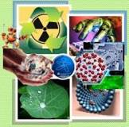
Інвестиційна діяльність
Нанотехнології є однією із провідних сфер новітніх технологій, кількість інвестицій в яку збільшується із року в рік, на фоні зменшення обсягу інвестицій в інших сферах.

Slide 17
Література
http://uk.wikipedia.org/wiki/%D0%9D%D0%B0%D0%BD%D0%BE%D1%82%D0%B5%D1%85%D0%BD%D0%BE%D0%BB%D0%BE%D0%B3%D1%96%D1%97
http://maps.google.com.ua/maps?q=%D0%9F%D1%80%D0%BE%D1%84%D0%B5%D1%81%D1%96%D1%97+%D0%BC%D0%B0%D0%B9%D0%B1%D1%83%D1%82%D0%BD%D1%8C%D0%BE%D0%B3%D0%BE-%D0%BD%D0%B0%D0%BD%D0%BE+%D1%82%D0%B5%D1%85%D0%BD%D0%BE%D0%BB%D0%BE%D0%B3%D1%96%D1%97&sugexp=chrome,mod%3D10&um=1&ie=UTF-8&sa=X&ei=e8ixUP2nHszntQaP7IGwCQ&ved=0CAgQ_AUoAA

Slide 18
Дякую за увагу!!!

